Slide 1
Análisis exploratorio de datos
EDA (Exploratory Data Analysis)

Slide 2
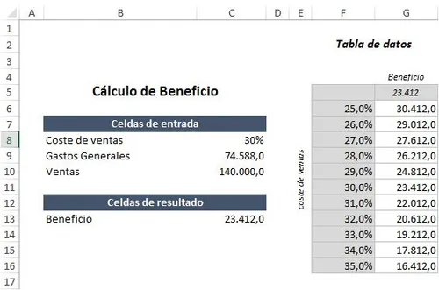
Qué es el Análisis Exploratorio de Datos
Es un procesado de datos que se utiliza para comprender y explorar el conjunto de datos, antes de proceder con el análisis más profundo o la construcción de modelos predictivos.
El objetivo principal del EDA es desarrollar un entendimiento detallado de los datos, identificar patrones, relaciones y tendencias, y preparar la base para futuras investigaciones o decisiones.

Slide 3
Pasos a seguir
El EDA implica una serie de pasos, incluyendo:
Carga de datos: A partir del soporte en que se encuentren los datos, obtener una tabla editable en Python con pandas
Manipulación de datos: Procesar y transformar los datos para eliminar valores faltantes, editar los datos en formato string, hacer cálculos con los numéricos, formatear fechas…
Análisis descriptivo: Calcular estadísticas descriptivas, como la media, la mediana, la desviación estándar y la varianza, para describir las características de los datos.
Visualización: Utilizar gráficos y visualizaciones para explorar los datos y obtener una visión general de la distribución y relación entre las variables.
Exploración de relaciones: Analizar la correlación entre variables, utilizando matrices de correlación y gráficos de heatmap, para identificar patrones y relaciones entre las variables.
Iteración y refinamiento: Refinar el proceso de EDA mediante la iteración y el análisis de nuevos aspectos de los datos, hasta que se alcance una comprensión completa y detallada de los mismos.

Slide 4
Pandas
https://pandas.pydata.org/
La librería Pandas es una herramienta fundamental en el análisis y manipulación de datos en Python. Es una biblioteca de código abierto que se especializa en el manejo y análisis de estructuras de datos, especialmente en tablas y series.
Características
Estructuras de datos: Define nuevas estructuras de datos basadas en los arrays de la librería NumPy, añadiendo nuevas funcionalidades como selección, filtrado, fusión y transformación de datos.
Manejo de datos: Permite cargar, almacenar y manipular grandes conjuntos de datos, incluyendo archivos CSV, Excel y bases de datos relacionales.
Análisis de datos: Ofrece funciones para analizar y resumir datos, como conteos, agrupaciones y estadísticas descriptivas.
Integración con otras librerías: Se integra fácilmente con otras librerías de Python como Matplotlib y SciPy, lo que la hace aún más útil para el análisis de datos.

Slide 5
Pandas
https://pandas.pydata.org/
Ventajas
Pandas es una librería muy popular entre los desarrolladores de Python, especialmente en los campos de la ciencia de datos y el aprendizaje automático, debido a su capacidad para:
Manipular y tratar fácilmente grandes conjuntos de datos.
Ofrecer una estructura muy potente y flexible para el análisis y procesamiento de datos.
Integrarse con otras librerías y herramientas para el análisis de datos.
Instalación
Para instalar Pandas en Python, se puede utilizar el gestor de paquetes pip con el comando pip install pandas.
Si se ha optado por el entorno Anaconda, Pandas estará entre las librerías de ciencia de datos que aparecen preinstaladas
Importación
Una vez instalada, podremos empezar a usar la librería importándola en nuestro archivo ,py, Es una práctica común importarla con el alias pd import pandas as pd

Slide 6
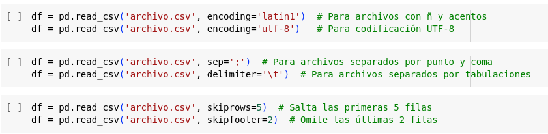
Carga de datos
En el momento de la carga de datos con Pandas debemos tener cuidado con:
La codificación utilizada: (Si contiene ñ o acentos en español usaremos latin1 o UTF-8)
El separador utilizado.
El rango de filas del csv que contiene los datos deseados (Evitaremos el resto con skiprows o skipfooter)

Slide 7
Análisis descriptivo
head()/tail(): Son útiles para hacer una inspección rápida de los datos y verificar su estructura
info(): Sirve para entender la estructura del DataFrame, identificar tipos de datos y detectar valores faltantes
describe(): Es fundamental para obtener un resumen estadístico rápido de las variables numéricas en el dataset. Si además añadimos el parámetro opcional include=”all” nos dará información también de las columnas que contengan texto.
También puedes obtener información adicional como el número de filas y columnas usando el atributo .shape
Para mayor claridad, al principio, nos referiremos a la estructura de los datos como “filas” o “columnas”, Sin embargo es más exacto hablar de “registros” y “variables·

Slide 8
Análisis descriptivo con info()
Este método proporciona información básica sobre el DataFrame, incluyendo:
Número total de filas y columnas
Tipos de datos de cada columna
Memoria utilizada
Cantidad de valores no nulos

Slide 9
Análisis descriptivo con describe()
Este método genera estadísticas descriptivas de las columnas numéricas que incluyen:
Media
Mediana y cuartiles del 25% y 75%
Máximo
Mínimo
Desviación estándar
Si además añadimos el parámetro include=”all” nos dará información también de las columnas que contengan texto.
Conteos de valores únicos.
Valor más repetido (moda).
Veces que aparece el valor más repetido.

Slide 10

Manipulación de datos
Columnas string/object:
Si queremos manipular una columna/variable con los métodos de los strings de Python, sólo tenemos que darle ese tipo a toda la columna y usar el accesor .str. En este ejemplo usamos split()
Columnas numéricas:
Al convertir una columna en numérica puedo hacer operaciones matemáticas con ella y con otras que también lo sean

Slide 11
Manipulación de datos categóricos
Columnas/Variables categóricas:
Son aquellas que tienen un número limitado de valores posibles.
Suelen ser de texto (tallas “XS”, “M”... o colores de camisetas) pero pueden ser numéricas (estrellas en la valoración de un restaurante o tallas numéricas de zapatos 40, 42…).
Se identifican porque df.describe(include=”all”) nos ha devuelto pocos valores únicos en esa columna.
Se puede confirmar con unique() y cuantificar cada categoría con value_counts()
Pandas no “adivina” las categóricas, por lo que hay que modificarlas con astype(“category”)
A partir de ese momento ya puedo modificar la variable con los métodos .cat.

Slide 12
Manipulación de datos temporales
Columnas/Variables temporales:
Pandas no reconoce automáticamente las variables temporales. Las identifica como “object”.
Para que reconozca la representación temporal que se utiliza necesitamos aportar su formato.
Los formatos utilizables están en la tabla de esta página:
https://docs.python.org/3/library/datetime.html#strftime-and-strptime-behavior
Tras esta línea de código, la variable “Fecha” será operable como los objetos datetime de Pandas.

Slide 13
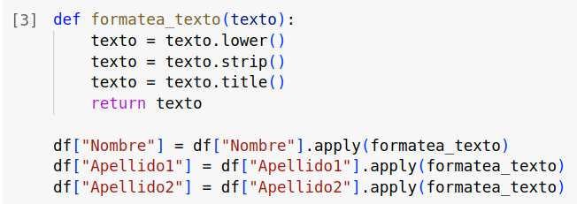
Manipulación de Series con apply()
Funciona de manera similar a map() y permite aplicar una función a cada elemento de una Serie.
Esta función debe aceptar un valor único como argumento y devolver otro valor único.
Usando una función con nombre puedo reutilizarla para varias columnas
Usando una función lambda evito definir la función pero sólo puedo usar una línea de código.

Slide 14
Manipulación de DataFrames con apply()
Si en lugar de aplicar la función a una Serie la aplicamos a todo el DataFrame la función debe aceptar una Serie como argumento (por defecto será la fila) y devolver un valor único.
La función también puede ser una función lambda
Usando una función con nombre puedo reutilizarla para varias columnas
Usando una función lambda evito definir la función pero sólo puedo usar una línea de código.

Slide 15
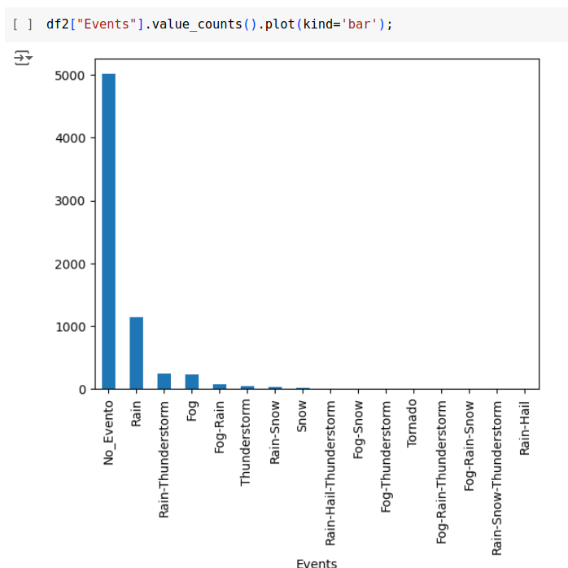
Visualización
Variables categóricas
Gráficas de barras
bar
barh (barras horizontales)
A través de value_counts() obtenemos cuántas veces aparece cada categoría.
Si lo graficamos en formato de barras podemos hacernos una idea de cómo se reparten las categorías.

Slide 16
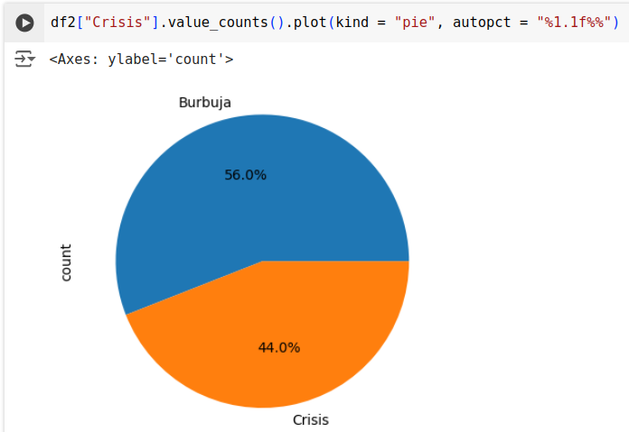
Visualización
Variables categóricas
Gráficas de tarta
pie
A través de value_counts() obtenemos cuántas veces aparece cada categoría.
Si lo graficamos en formato de tarta podemos hacernos una idea de cómo se reparten las categorías.
El atributo autopct nos muestra los porcentajes.

Slide 17
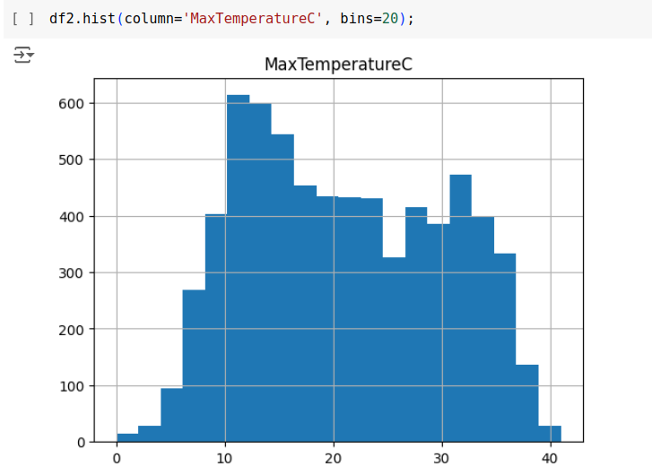
Visualización
Variables numéricas
hist
Los histogramas funcionan como los gráficos de barras en las variables categóricas.
Si el dato numérico es contínuo podemos elegir libremente el número de bins (barras) del gráfico.
Si el dato numérico es discreto (discontínuo) hay que tener cuidado de no elegir un número de bins que distorsione el gráfico.

Slide 18
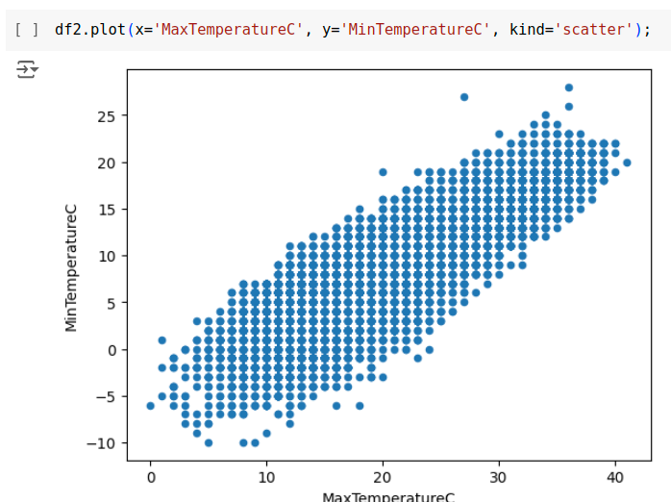
Visualización
Variables numéricas
Gráfico de dispersión
scatter
Sirve para observar la correlación entre variables.
La forma alargada revela correlación.
Cada punto representa en sus coordenadas el par de combinación de dos variables numéricas en un registro.

Slide 19
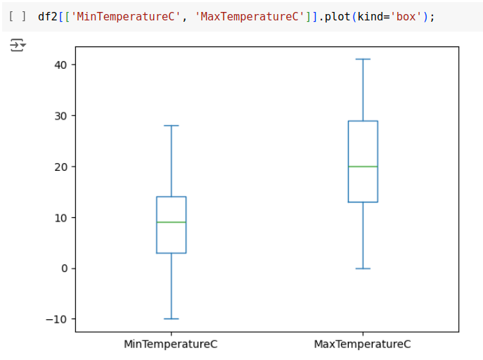
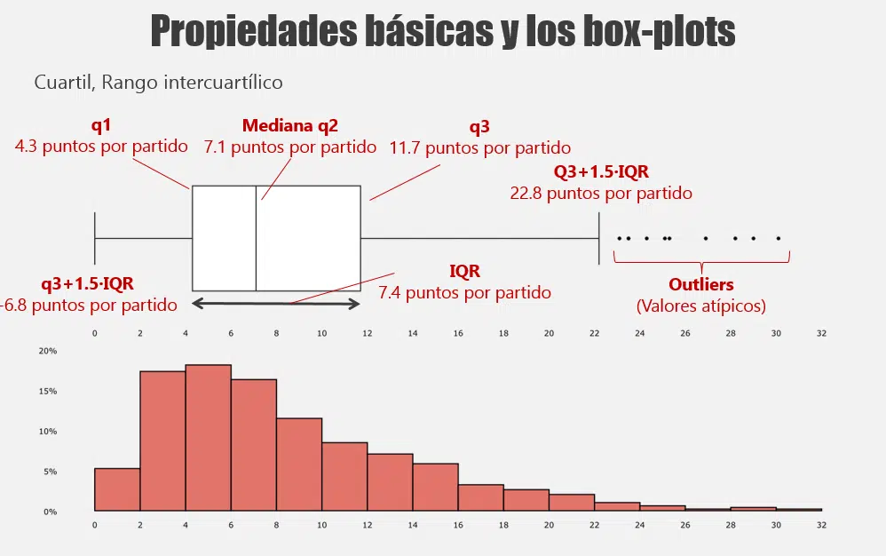
Visualización
Variables numéricas
Boxplot
box

Slide 20
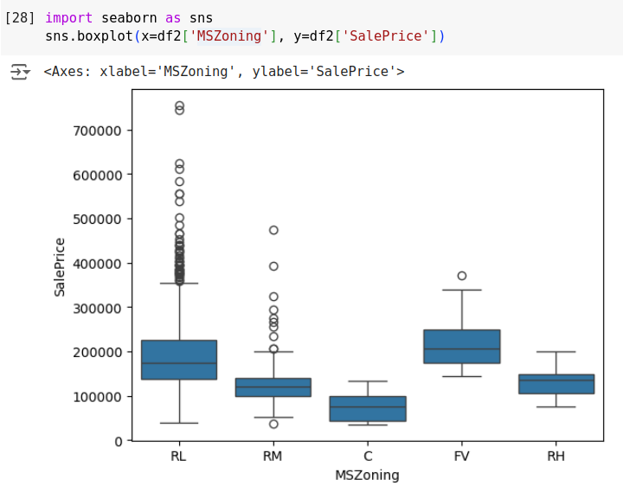
Visualización
Variables numéricas vs. categóricas
Boxplot
box
La librería seaborn permite ver boxplots de una variable numérica diferenciados en función del valor de una variable categórica.
Veremos esta librería en profundidad en la parte de “Visualizaciones” del módulo de Machine Learning.

Slide 21

Correlación de variables
La correlación entre variables es la medida estadística que describe la relación lineal entre dos variables. Mide cuánto varían juntas las dos variables.
Correlación Positiva: Cuando dos variables tienden a aumentar o disminuir juntas.
- Si la variable A aumenta, la variable B también tiende a aumentar.
Correlación Negativa: Cuando una variable tiende a aumentar mientras la otra disminuye.
- Si la variable A aumenta, la variable B tiende a disminuir.
Coeficiente de Correlación r. Varía entre -1 y 1
0 < r < 0.3: Correlación positiva débil.
0.3 < r < 0.5: Correlación positiva moderada.
0.5 < r < 1: Correlación positiva fuerte.
-0.3 < r < 0: Correlación negativa débil.
-0.5 < r < -0.3: Correlación negativa moderada.
-1 < r < -0.5: Correlación negativa fuerte.

Slide 22

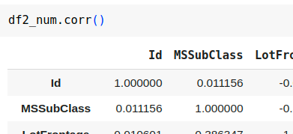
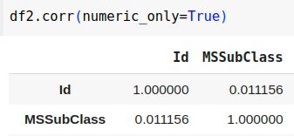
Correlación de variables
Para obtener la correlación de todos los pares de variables posibles tengo primero que seleccionar las variables numéricas ya que no tiene sentido el cálculo de la correlación con columnas que no lo sean:
He aquí dos maneras de hacerlo
También puedo confiar en que el método corr() seleccione las variables numéricas

Slide 23
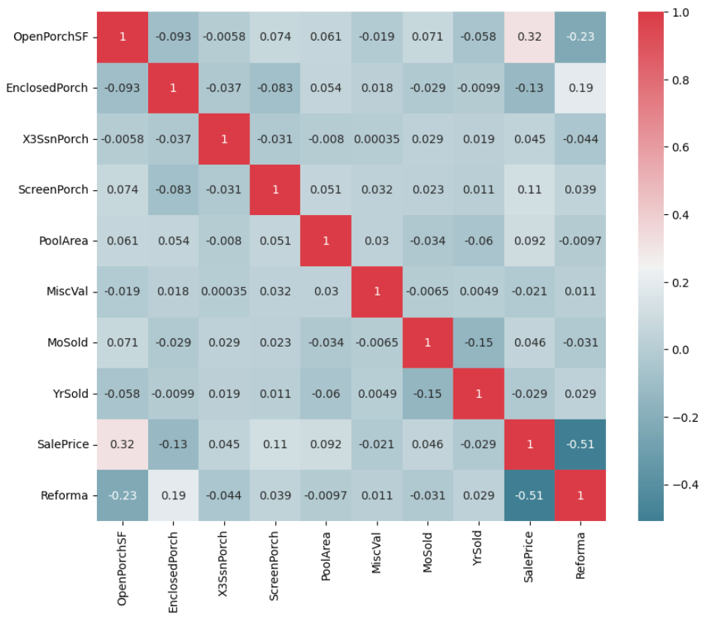
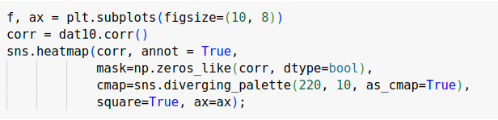
Correlación de variables (gráfico)
Este código realiza un gráfico que codifica los números a colores graduales. Eso permite identificar las columnas correlacionadas más fácilmente.
Si se utilizan demasiadas columnas los números saldrán pequeños por lo que es conveniente seleccionarlas
dat20 = df2.loc[:,10:20]

Slide 24
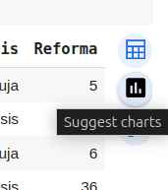
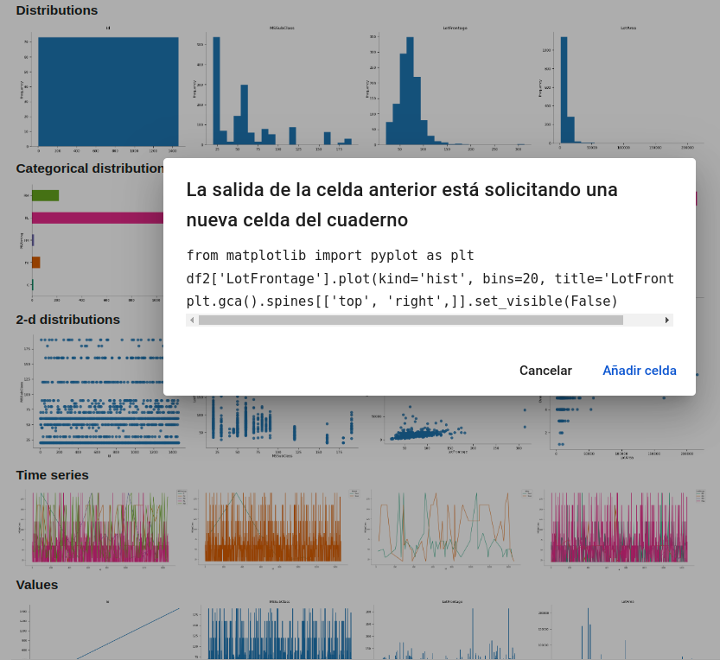
¡No se me ocurre qué gráficos hacer!
Google Colab sugiere gráficos explicativos de los datos.
Al pulsar cualquiera de los gráficos sugeridos, nos devolverá el código que lo crea.

Slide 25
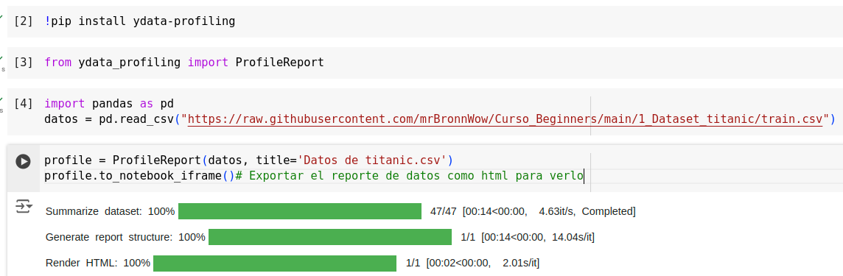
¡No se me ocurre qué gráficos hacer!
El módulo ydata_profiling crea una página web que puede visualizarse en el resultado de una celda de colab o un cuaderno de jupyter
Requiere de instalación

Slide 26
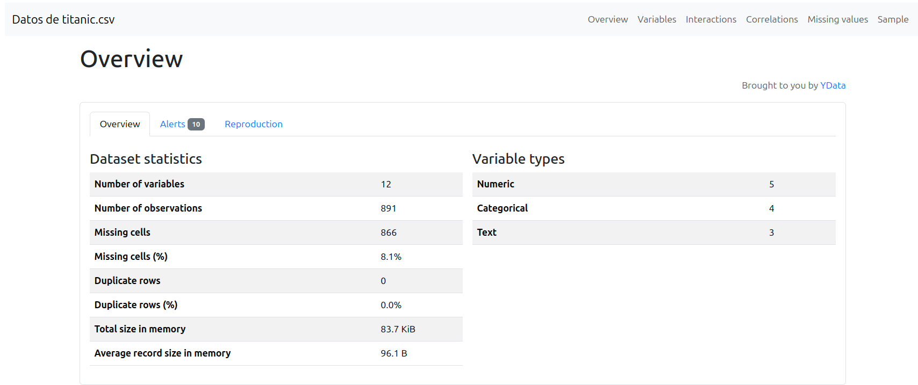
¡No se me ocurre qué gráficos hacer!
El módulo ydata_profiling crea una página web que puede visualizarse en el resultado de una celda de colab o un cuaderno de jupyter
Barra de navegación

